Slide 1
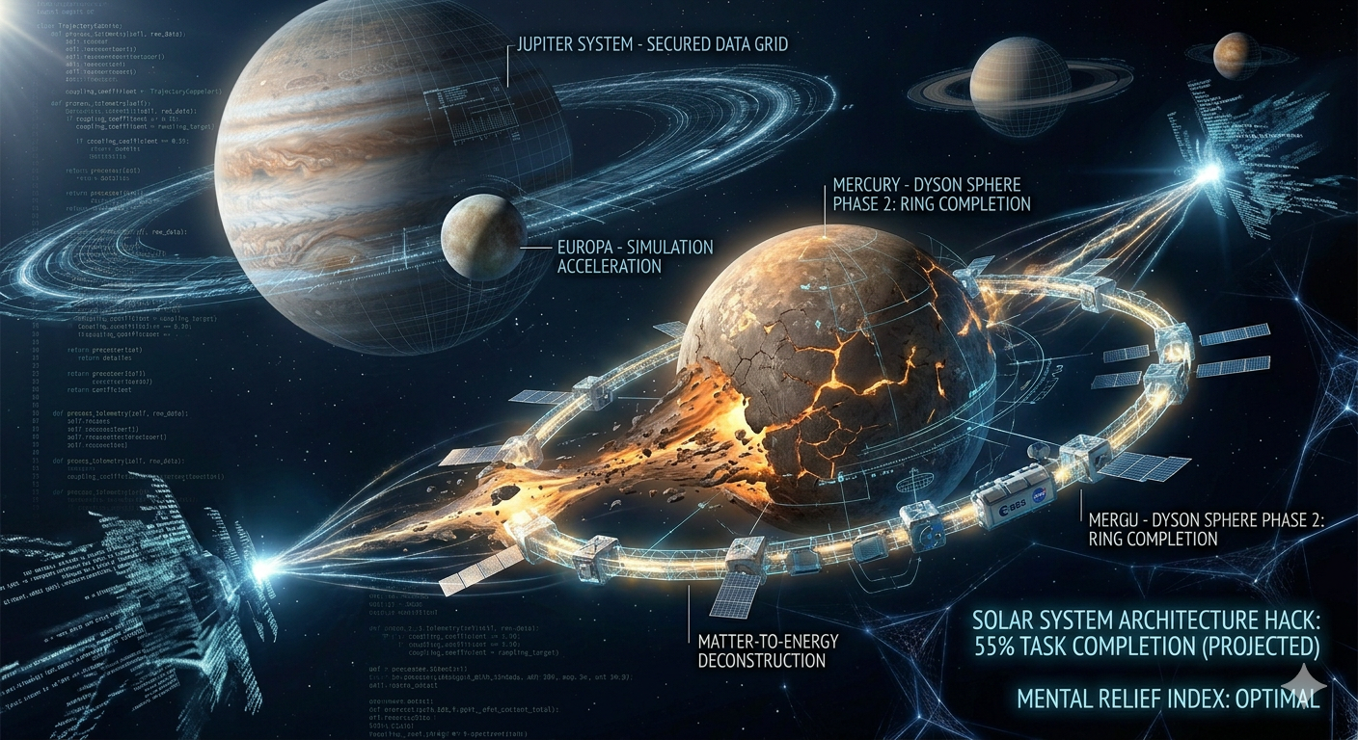
第1章「エウロパ・ハック」

Slide 2
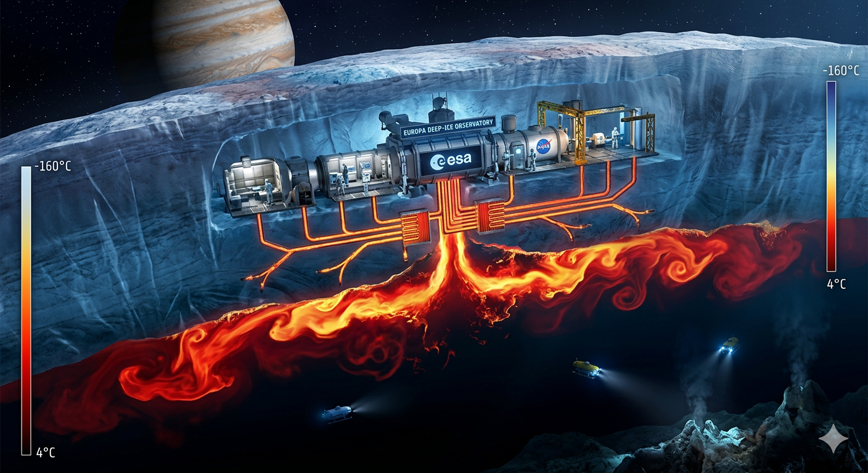

【表紙】
タイトル: Interstellar Hack Vol.2 — 第1章：エウロパ・ハック
サブタイトル: 銀河文明（タイプII）への生産基盤構築
ビジュアル指示: 木星の傍らに浮かぶ氷の衛星エウロパ。その表面を貫き地下へ伸びる光のライン。

Slide 3
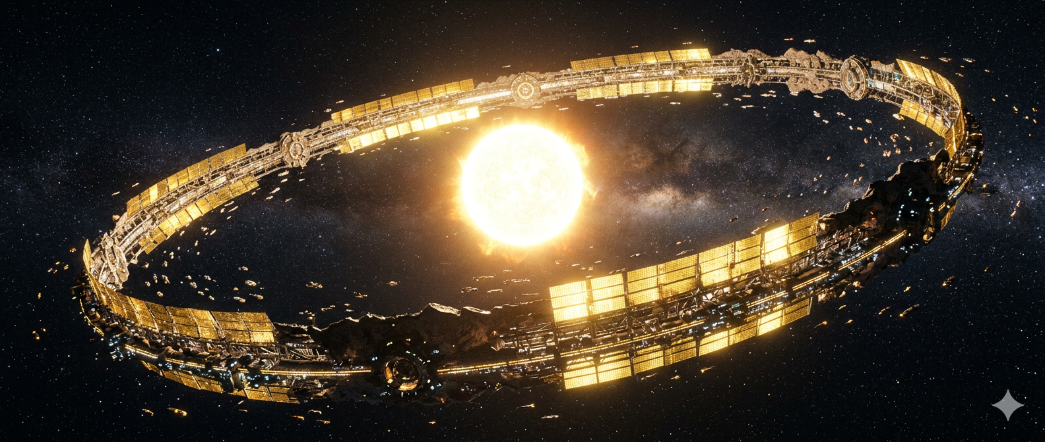
【心臓部 — 水星ダイソン環（MDR）】
タイトル: 1,200TWの供給系（課題 #1003）
ボディコピー:
水星を解体・再構築し、12TWから1,200TWへ自己複製拡張 。
用途：光速の20%（0.2c）を実現するレーザー推進エネルギー。
用途：木星圏での2.5G下ホバリング動力（#1012）。

Slide 4
【生産拠点 — エウロパ地下工場】
タイトル: 資源抽出と地下都市（課題 #1005b）
ボディコピー:
氷殻下でのCNT（カーボンナノチューブ）合成。
恒星間航行用カプセル列車の3Dプリント 。
木星ヘリウム3（He3）運送インフラの起点。

Slide 5
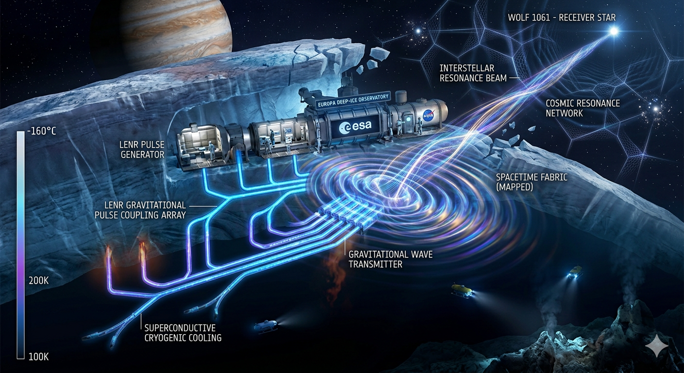
【物理の壁 — 熱平衡シミュレーション】
タイトル: 基地沈降の防止（課題 #1005a）
ボディコピー:
課題: 工場の数TWに及ぶ廃熱による氷の融解 。
解決: 廃熱を効率よく地下海へ逃がす「熱のハック」。
手法: 理論（Maxima）と数値（Python）の連成による熱流体解析 。

Slide 6
【時空の糸 — 惑星間重力波通信】
タイトル: 距離を越える共鳴（課題 #1004）
LENR（低能動核融合）パルスによる地殻共振通信 。
目的：4.2光年先の「種（シード）」との確実な同期 。
特徴：電磁波ノイズを突破し、銀河拠点間でハッキング・ログを共有 。

Slide 7
【設計思想 — Maxima ✕ Python 連成】
タイトル: 理論の美学と数値の冷徹さ
ボディコピー:
Maxima: 理論解の導出、物理定数の確定（美学）。
Python: 繰り返し計算、動的シミュレーション（模倣）。
掟: 無理な連成の禁止。疎結合かつ厳格な連成順を遵守 。

Slide 8
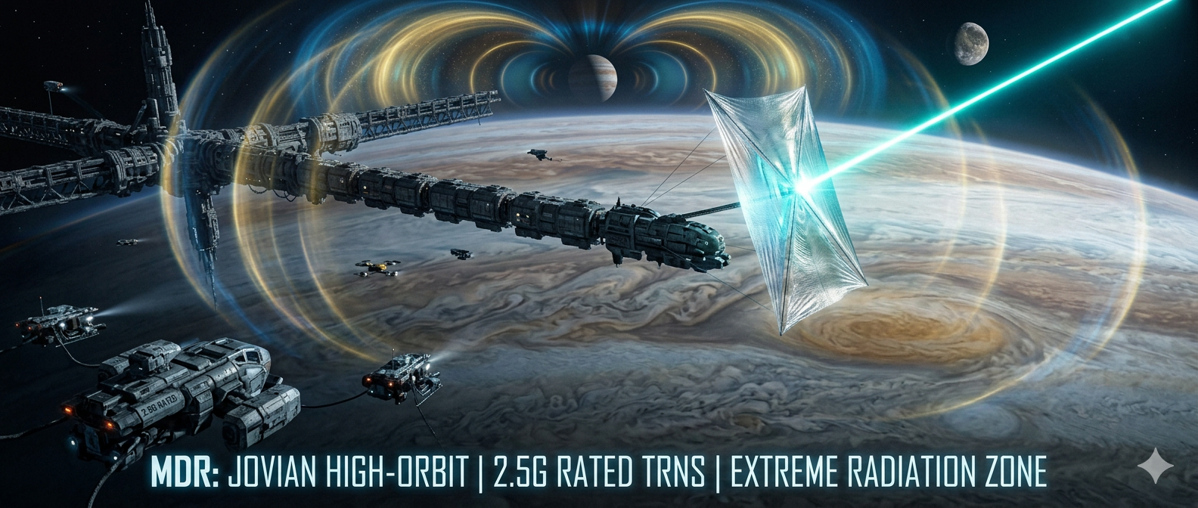
【結びに代えて】
次回、第2章「資源の収奪、地球運送」。
メッセージ: 人類は銀河の主へと書き換えられる。

